Slide 1
XVII Международная конференция
«ЗАБАБАХИНСКИЕ НАУЧНЫЕ ЧТЕНИЯ»
Объединенный Институт Высоких температур РАН (ОИВТ РАН)
Московский физико-технический институт (МФТИ)
Молекулярно-динамическое моделирование невырожденной водородной плазмы с использованием модифицированного псевдопотенциала Кельбга, учитывающего дальнодействующие взаимодействия
Демьянов Г.С., Онегин А.С., Левашов П.Р.
Снежинск - 2025

Slide 2
Актуальность и содержание работы
Монте-Карло с интегралами по траекториям (проблема знаков, высокая трудоемкость ($N≤100$))
Необходимо достигать термодинамического предела
Задача: разработать метод квазиклассического моделирования сильновзаимодействующих кулоновских систем в невырожденном случае и рассчитать т/д предел энергии и давления ($N→∞$)
Необходим учет принципа неопределенностей и спина электронов
[Filinov A. V. et al. // PRE – 2004. – Т. 70. – №. 4. – С. 046411]
Notes:
В докладе отчасти будет воспроизведена методика расчета других товарищей, но будет кое-что новое добавлено
Такая задача уже решалась 20 лет назад, встретились непроходимые трудности

Slide 3
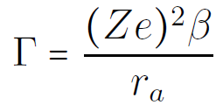
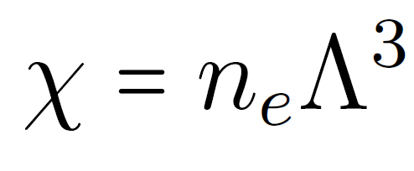
Параметры вырождения и неидеальности
– параметр неидеальности
Обратная температура:
«Среднее» межэлектронное расстояние:
– параметр вырождения
– параметр Бракнера
Тепловая длина волны де Бройля электронов:
– отношение температуры
и энергии Ферми
$χ≤0.01$ – невырожденная плазма (многочастичные квантовые эффекты не важны)

Slide 4
Псевдопотенциал Кельбга
Матрица (оператор) плотности:
Статистическая сумма и термодинамика:
Уравнение Блоха:
Решение уравнения Блоха в первом порядке теории возмущений:
Высокотемпературный п/п Кельбга:
В случае Кулона:
п\п Кельбга
Применим в случае T > 13.6 эВ – нет связных состояний
[G. Kelbg // Ann. Phys. 1963, 467, 219]

Slide 5
Конечные температуры и спин
Низкие температуры (matrix squaring):
Точный п/п
Улучшенный п/п Кельбга для e-e и e-p с параметром $γ_{ij}(β)$:
Проекции спинов совпадают или нет – влияет на статистику
зависит от типа частиц
обменный вклад
(из кин. вклада в $ρ$)
Было использовано приближение:
[Filinov A. V. et al. // PRE – 2004. – Т. 70. – №. 4. – С. 046411]

Slide 6
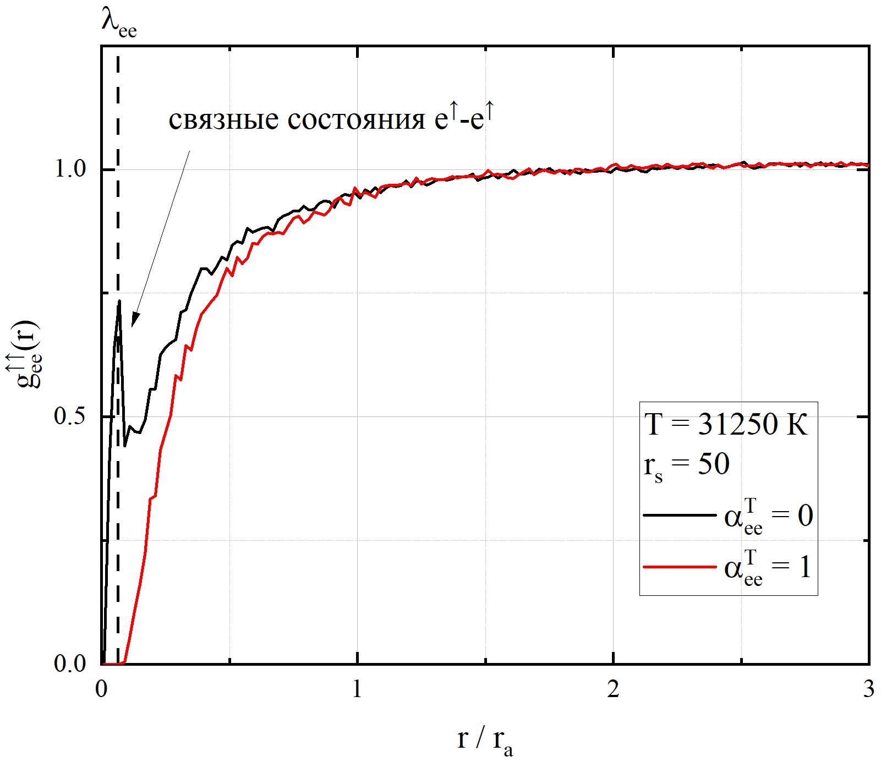
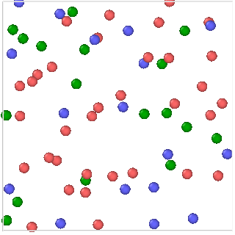
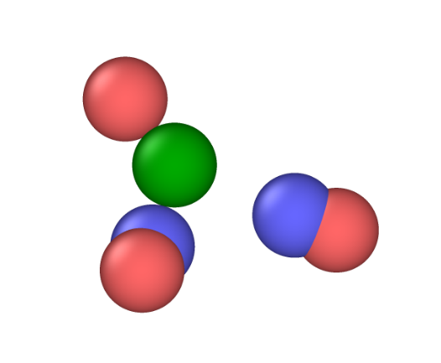
Проблемы неправильного отталкивания e-e
Отталкивание между электронами недостаточно сильное
Образование связных состояний между электронами (нарушение принципа Паули)
Формируются физически некорректные комплексы (T < 50 кК), энергия занижается
протон
$$r−λ_{ee}$$
$$λ_{ee}$$
r
$H_{3}$?
коллапс «в точку»
РФР электронов ↑↑
Коррекция сил для «учета конечного размера»:
Параметр $α_{ⅇⅇ}^{T}\sim 1$, выбирается минимально возможным

Slide 7
T = 24 кК, $n_{e}={10}^{20}{см}^{−3}$
T = 6 кК , $n_{e}={10}^{19}{см}^{−3}$
- протон
,
- электрон

Slide 8
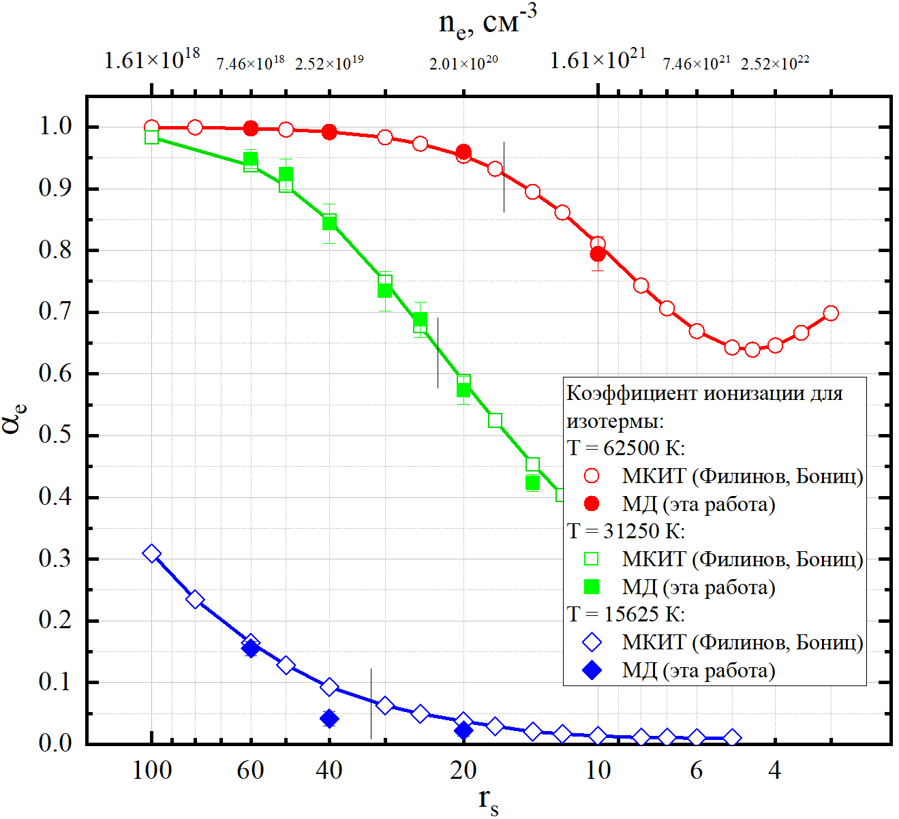
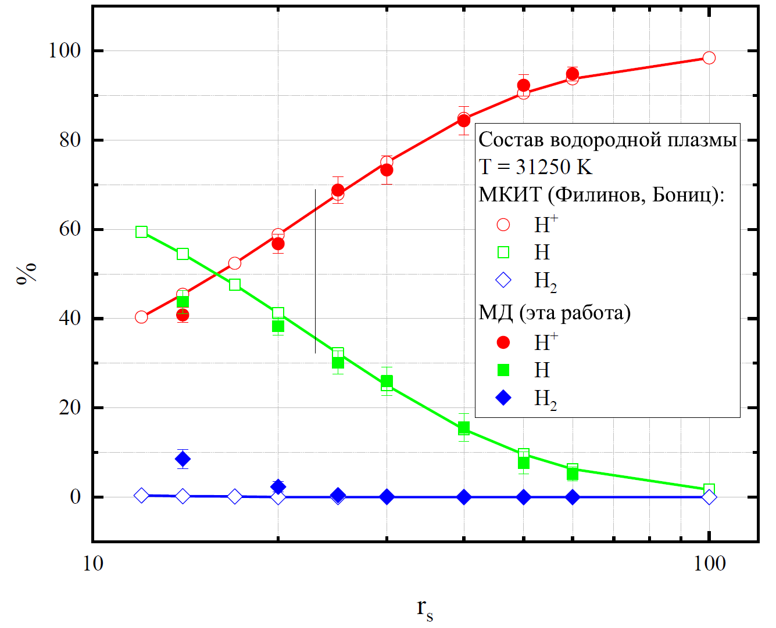
Сравнение с МКИТ по структуре
$$H^{+}$$
62.5 кК
31.3 кК
$$H$$
15.6 кК
$$H_{2}$$
Коэффициент ионизации
Состав плазмы при T = 31250 К
Принцип Паули выполняется, однако происходит чрезмерное образование молекул
[Bonitz M. et al. //Physics of Plasmas. – 2024. – Т. 31. – №. 11]

Slide 9
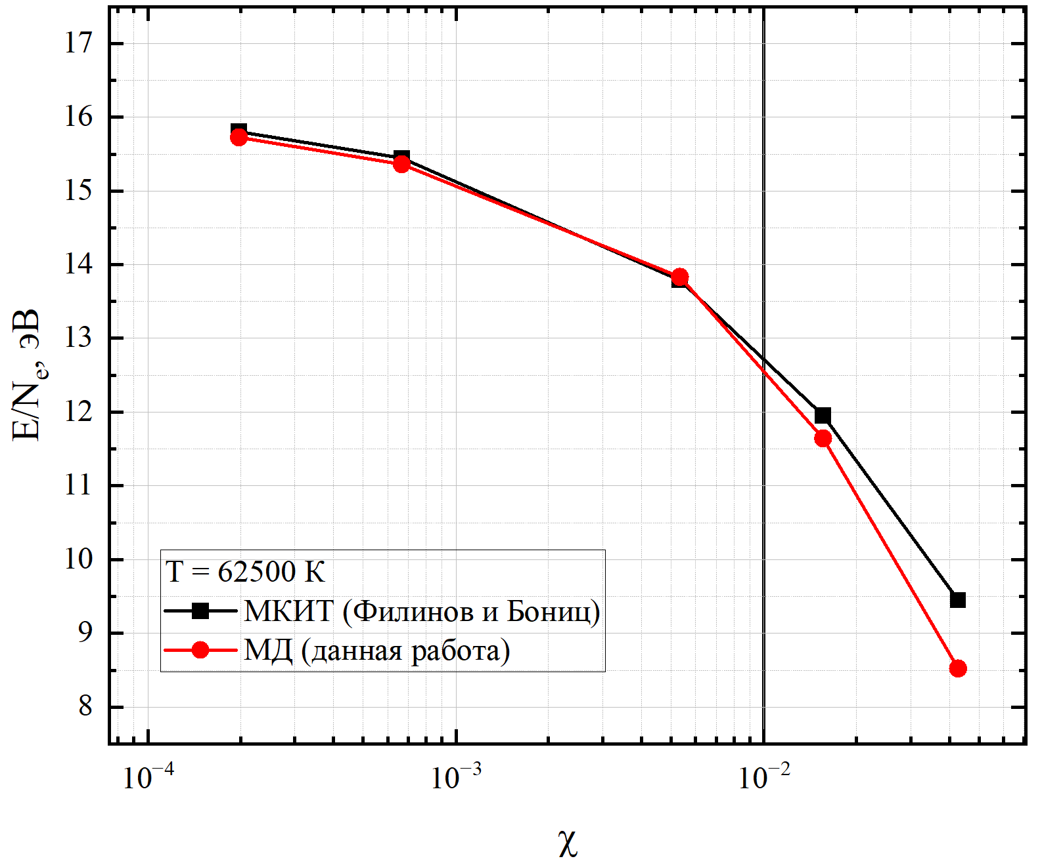
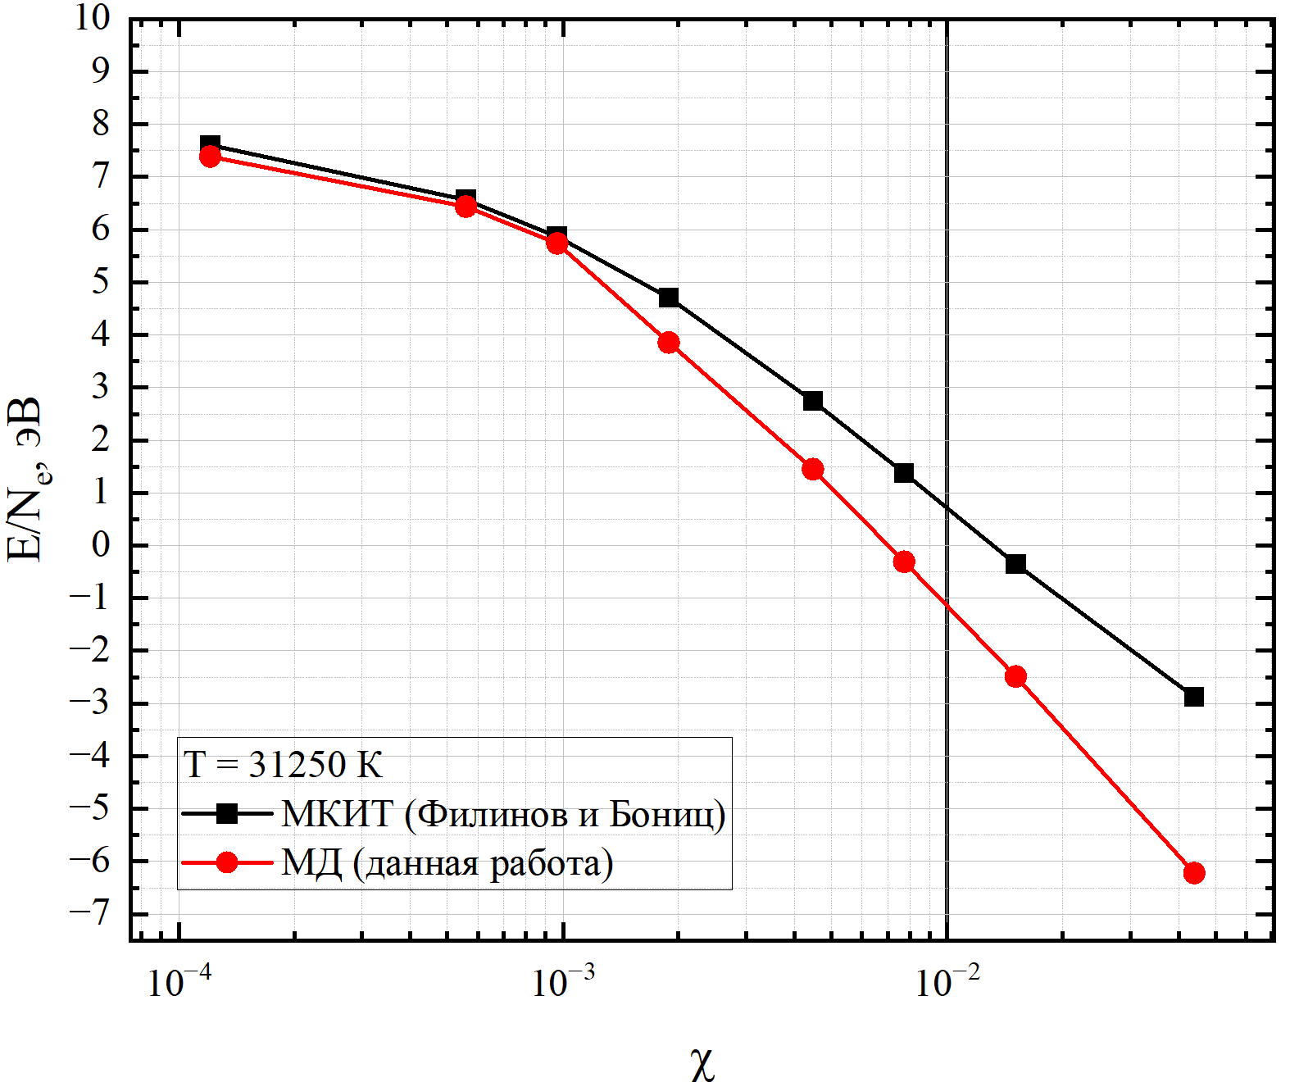
Сравнение с МКИТ по энергии
Изотерма 62.5 кК
Изотерма 31.3 кК
[Filinov A. V., Bonitz M. //PRE. – 2023. – Т. 108. – №. 5. – С. 055212]
Notes:
Возможно, стоит нарисовать графики с энергией

Slide 10
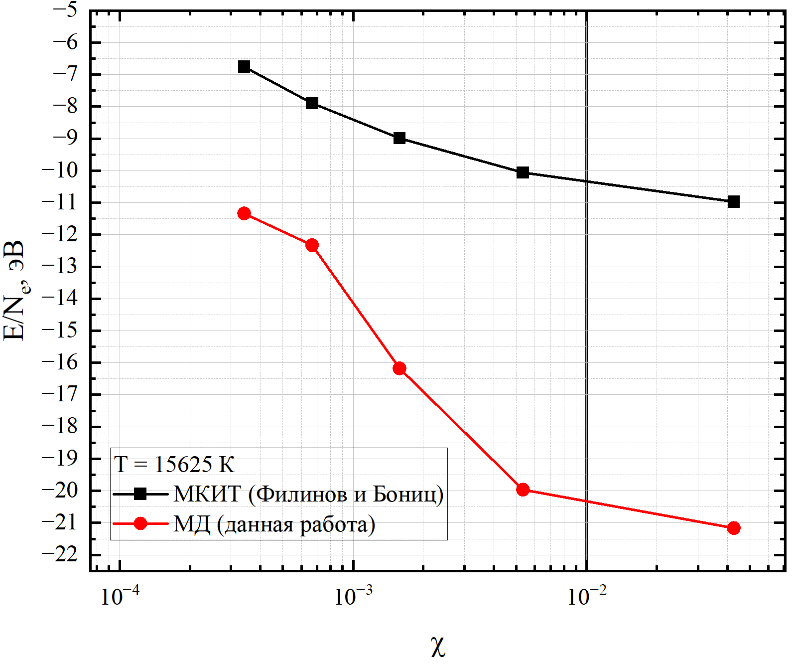
Сравнение с МКИТ по энергии
Причина занижения энергии не в нарушении принципа Паули, а в чрезмерном притяжении e-p (улучшенный п/п Кельбга)
Изотерма 15.6 кК
[Filinov A. V., Bonitz M. //PRE. – 2023. – Т. 108. – №. 5. – С. 055212]
Notes:
Возможно, стоит нарисовать графики с энергией

Slide 11
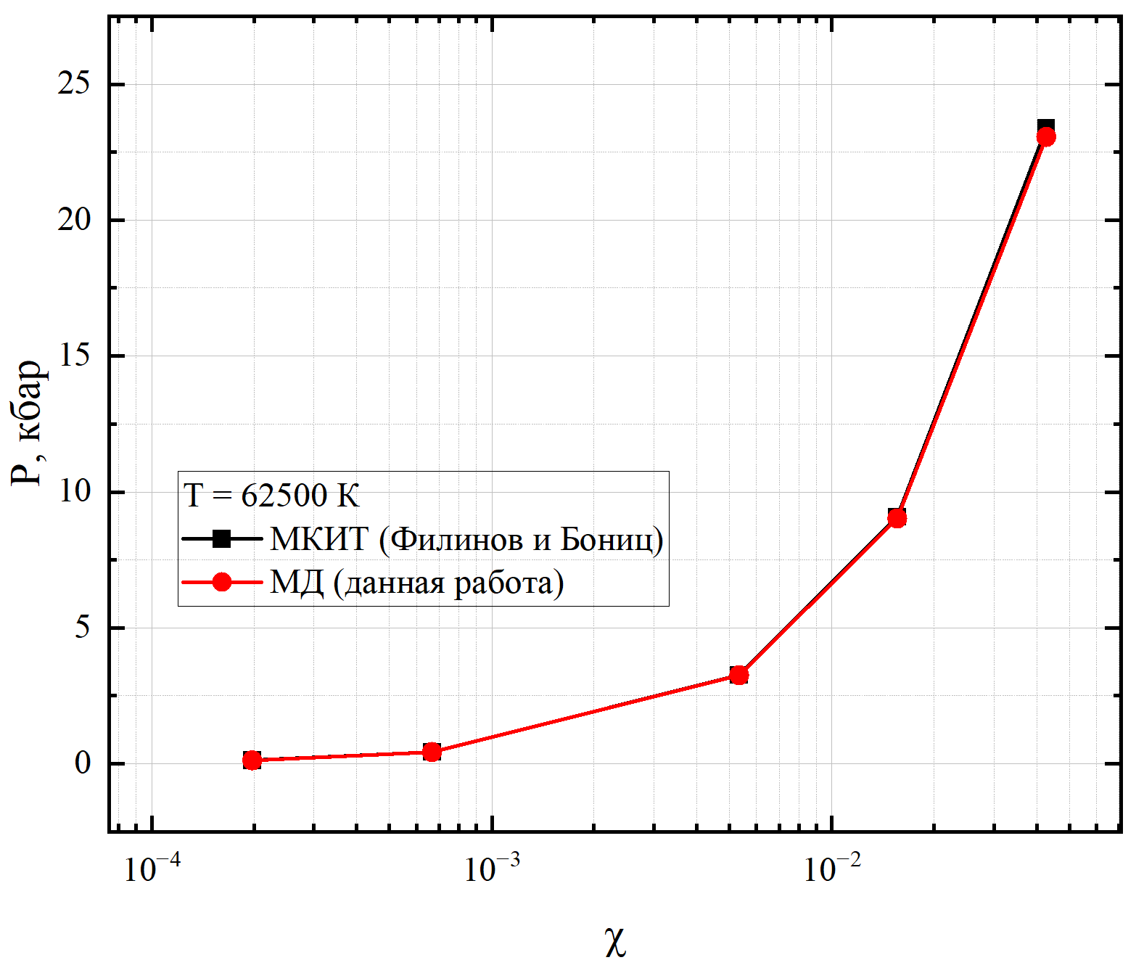
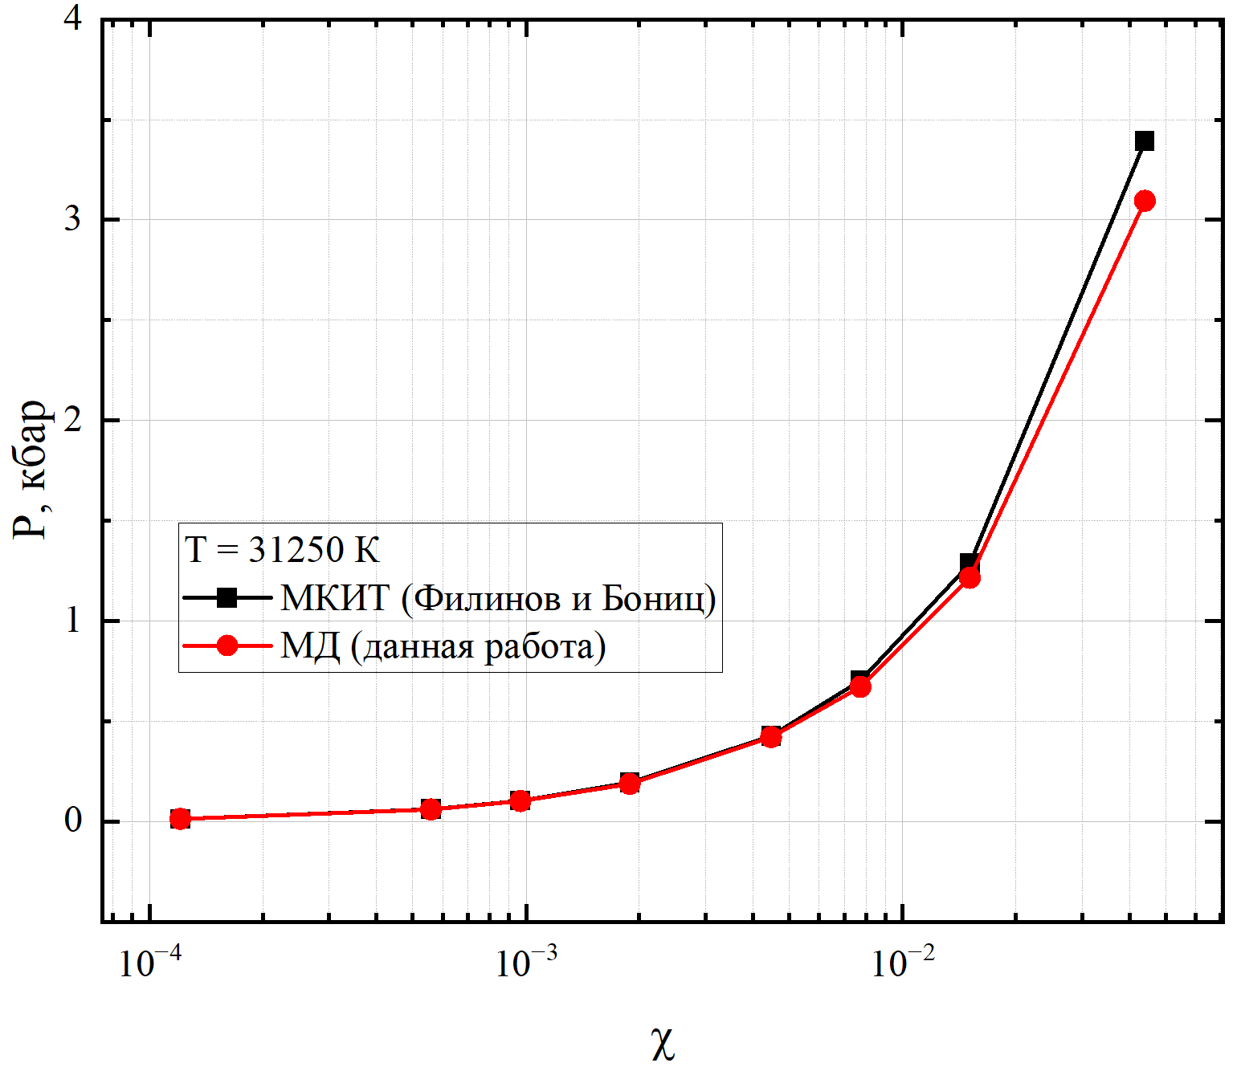
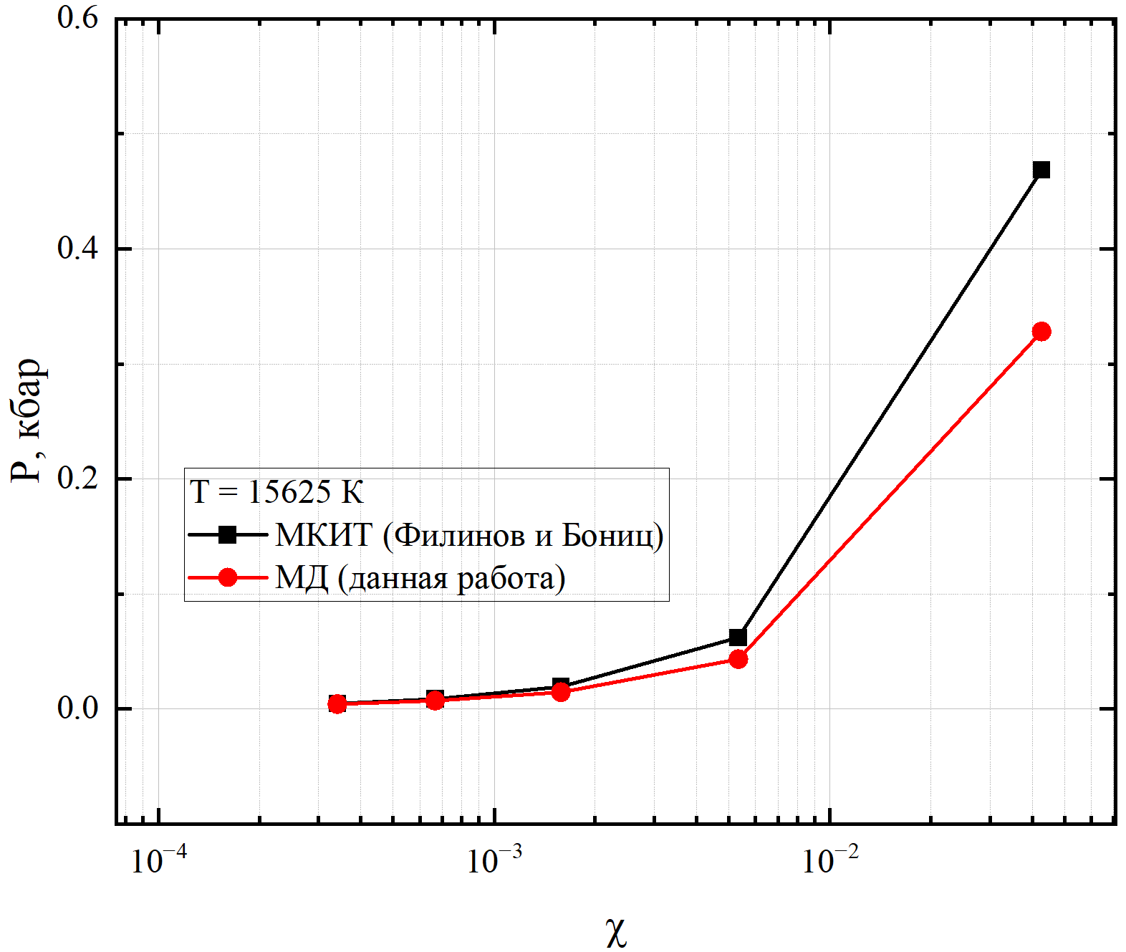
Сравнение с МКИТ по давлению
Изотерма 62.5 кК
Изотерма 31.3 кК
Изотерма 15.6 кК
Причина занижения энергии не в нарушении принципа Паули, а в чрезмерном притяжении e-p (улучшенный п/п Кельбга)
[Filinov A. V., Bonitz M. //PRE. – 2023. – Т. 108. – №. 5. – С. 055212]
Notes:
Возможно, стоит нарисовать графики с энергией

Slide 12
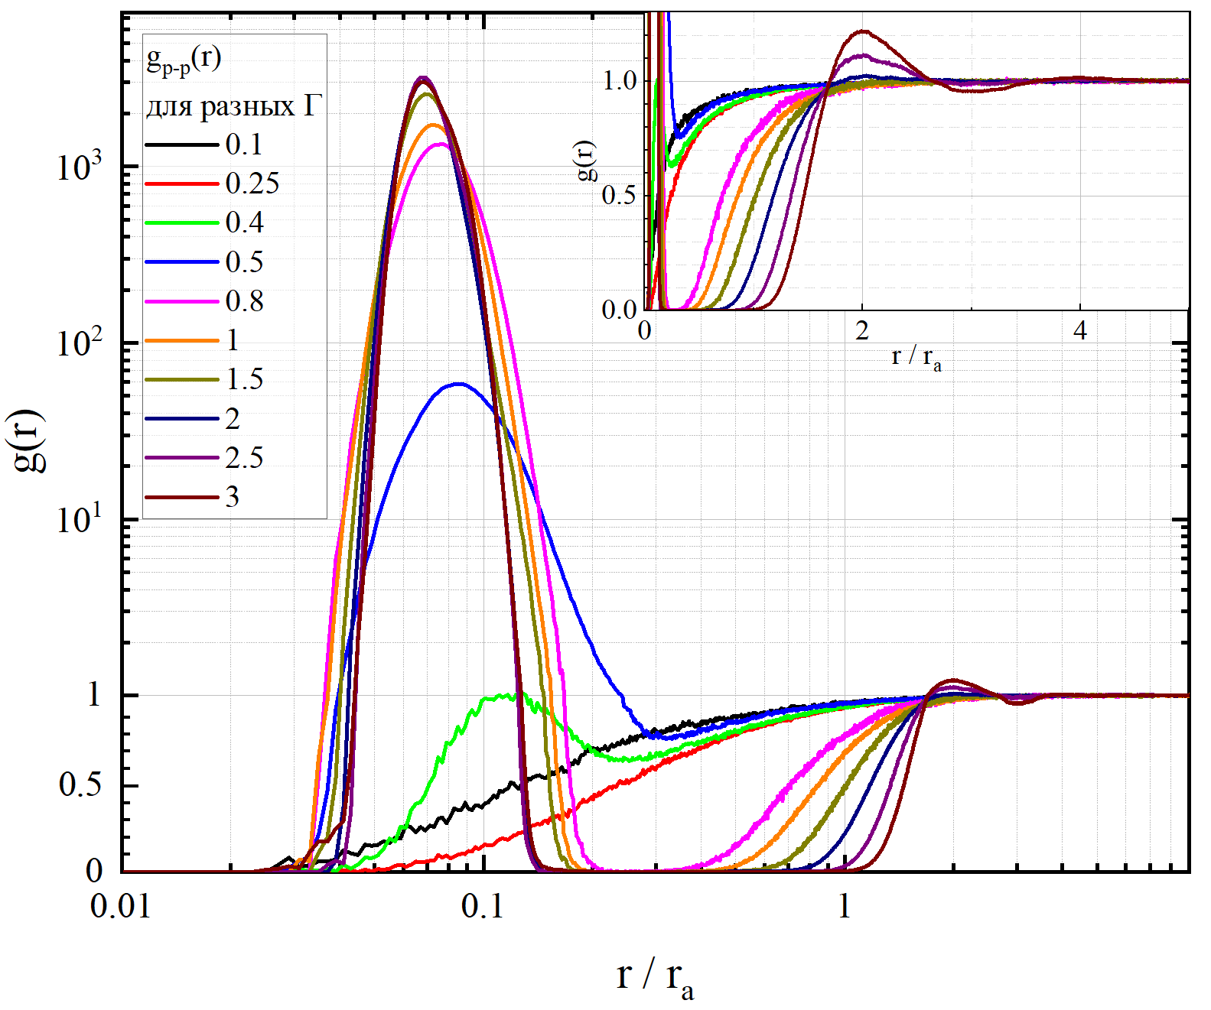
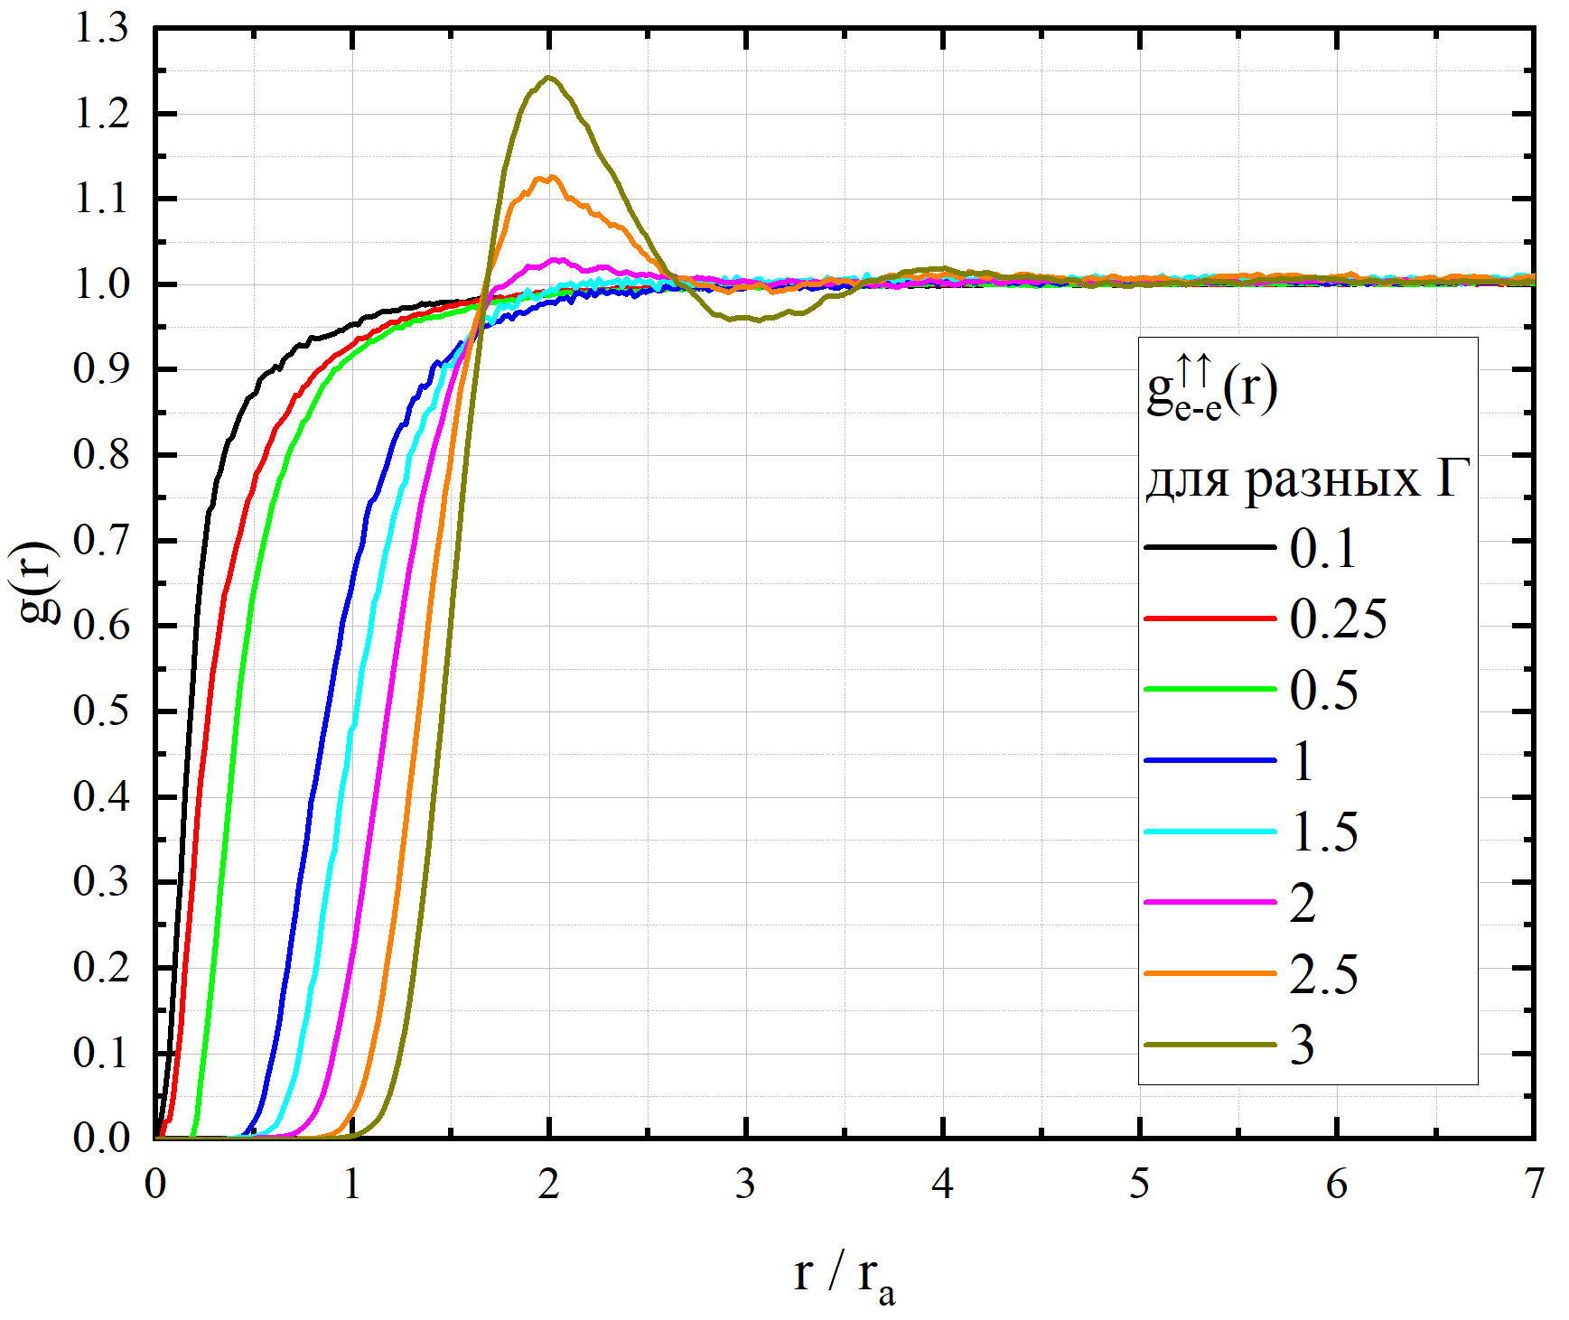
РФР невырожденной плазмы ($χ=0.01$)
ближний порядок
молекулы и комплексы
ближний порядок
принцип Паули
РФР между всеми протонами
РФР между электронами с одинаковой
проекцией спина

Slide 13
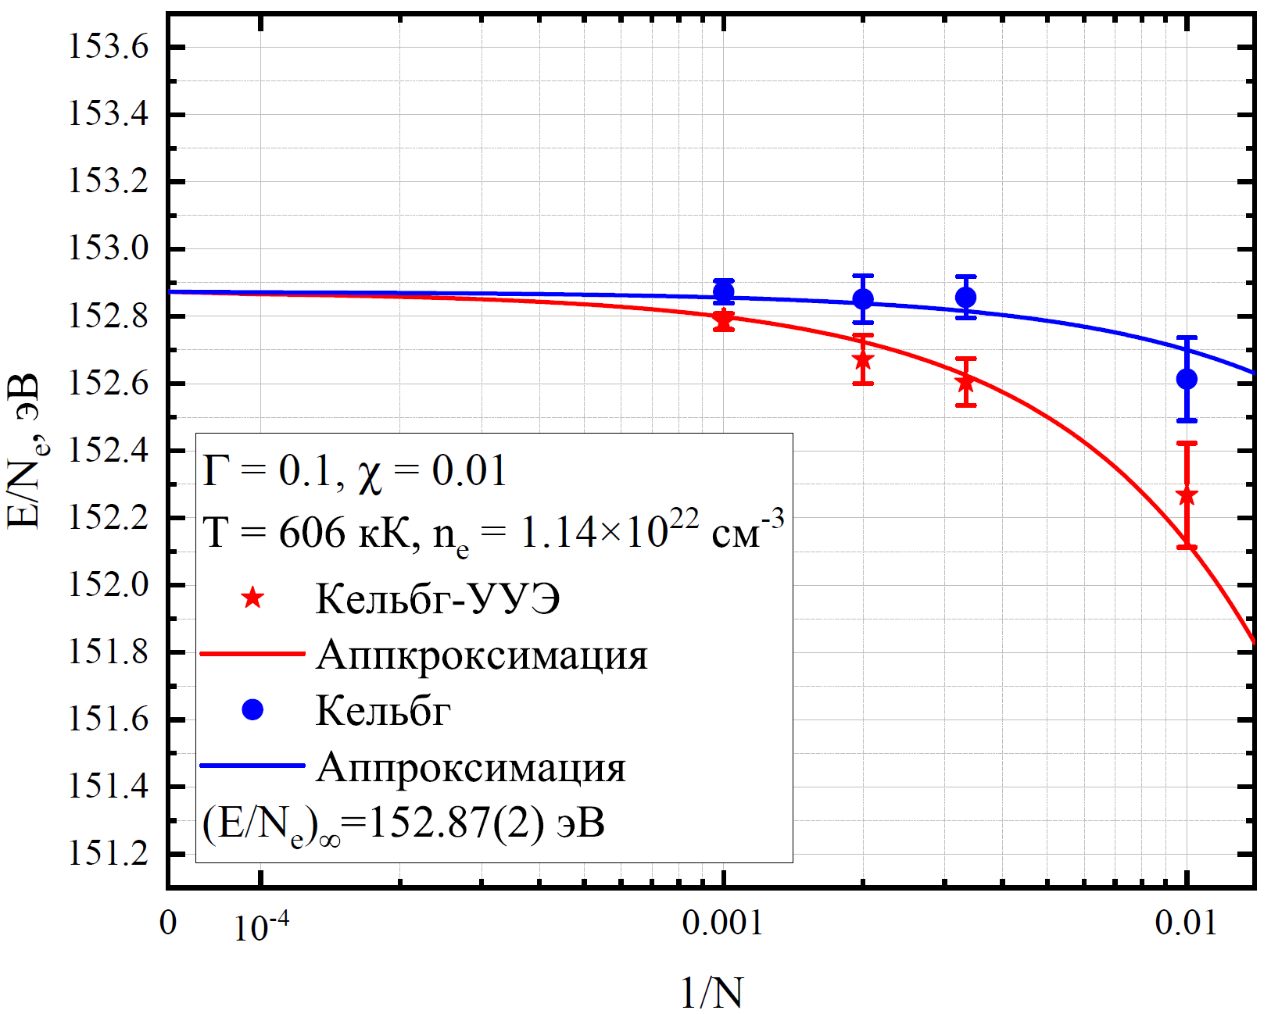
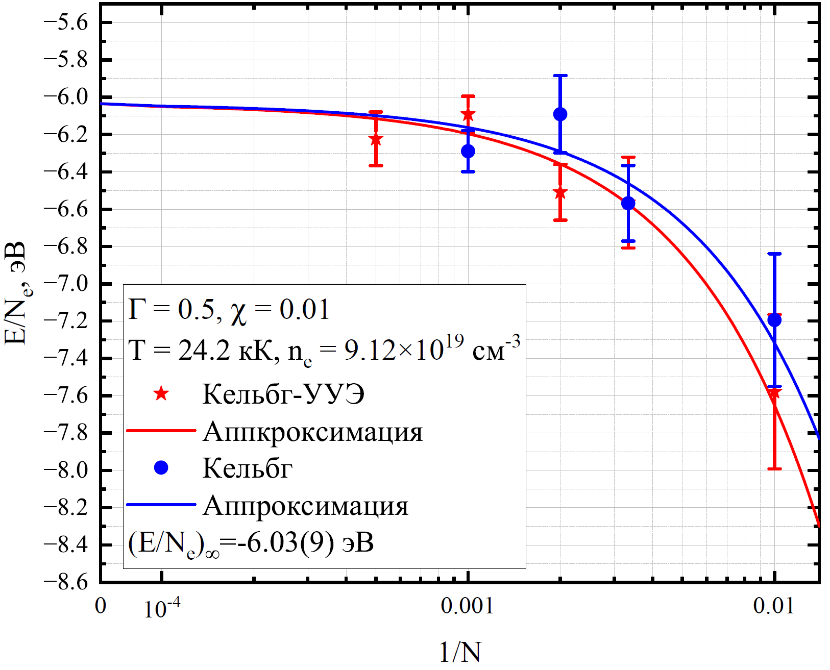
Зависимость от числа частиц ($χ=0.01, Γ≤0.5$)
Кельбг-УУЭ псевдопотенциал = псевдопотенциал Кельбга + поправка на дальнодействие (играет роль на больших расстояниях):

Slide 14
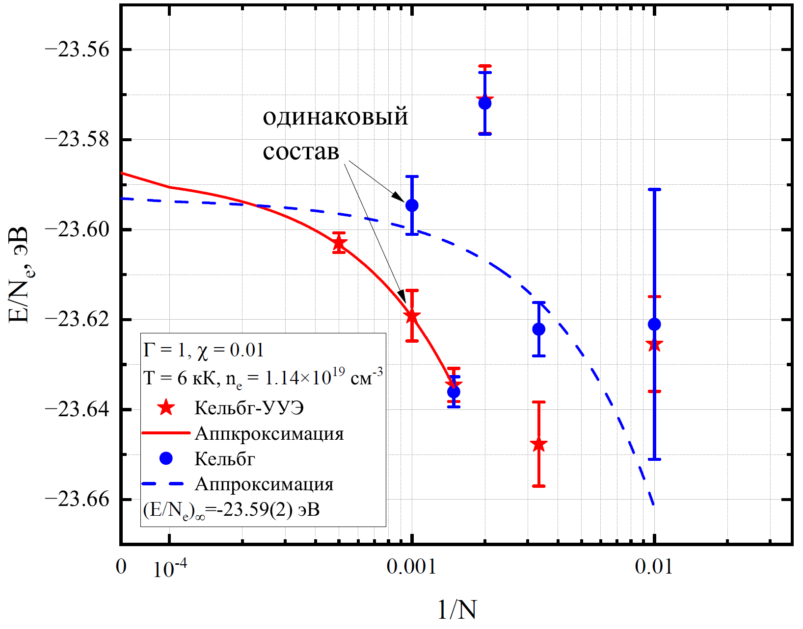
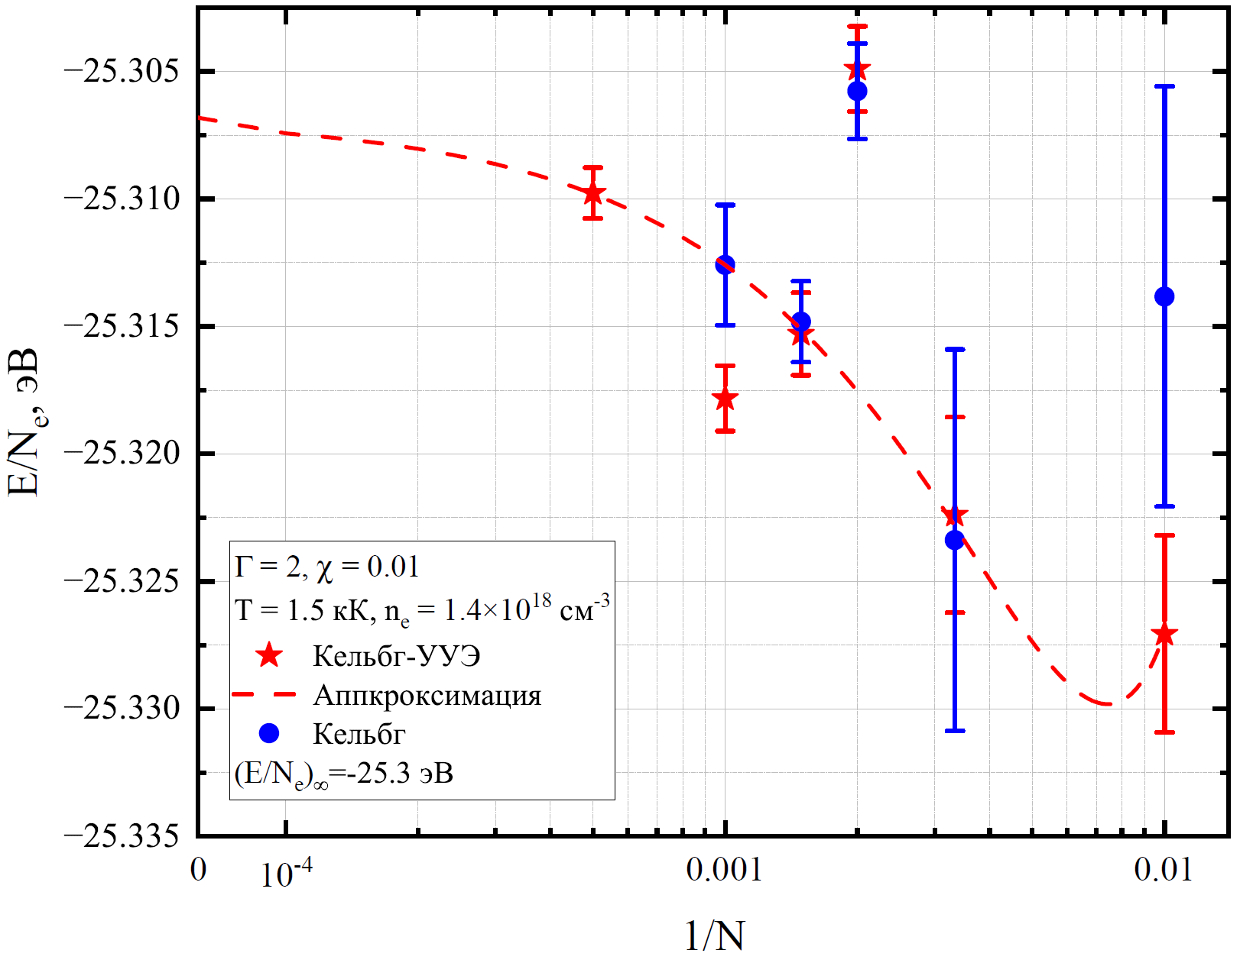
Зависимость от числа частиц ($χ=0.01, Γ≥0.65$)

Slide 15
Заключение
15
Контакты докладчика
Демьянов Георгий Сергеевич
demyanovgs@jiht.ru
ОИВТ РАН
Лаборатория моделирования свойств материалов
Правильное описание (учет принципа неопределенностей и запрета Паули) обеспечивает стабильность плазмы и существование т/д предела
Занижение энергии не связно с нарушением принципа Паули
Требуется точный e-p п/п и силы для описания невырожденной плазмы при T < 50 кК
Использование аппроксимации недиагонального псевдопотенциала диагональными вкладами, видимо, несправедливо при низких T < 50 кК
При Г < 0.5 зависимость от числа частиц плавная, при больших Г скачкообразная
Желательно использовать переменное число частиц для установления правильного состава
Учет дальнодействия в этом случае не дает преимуществ

Slide 17
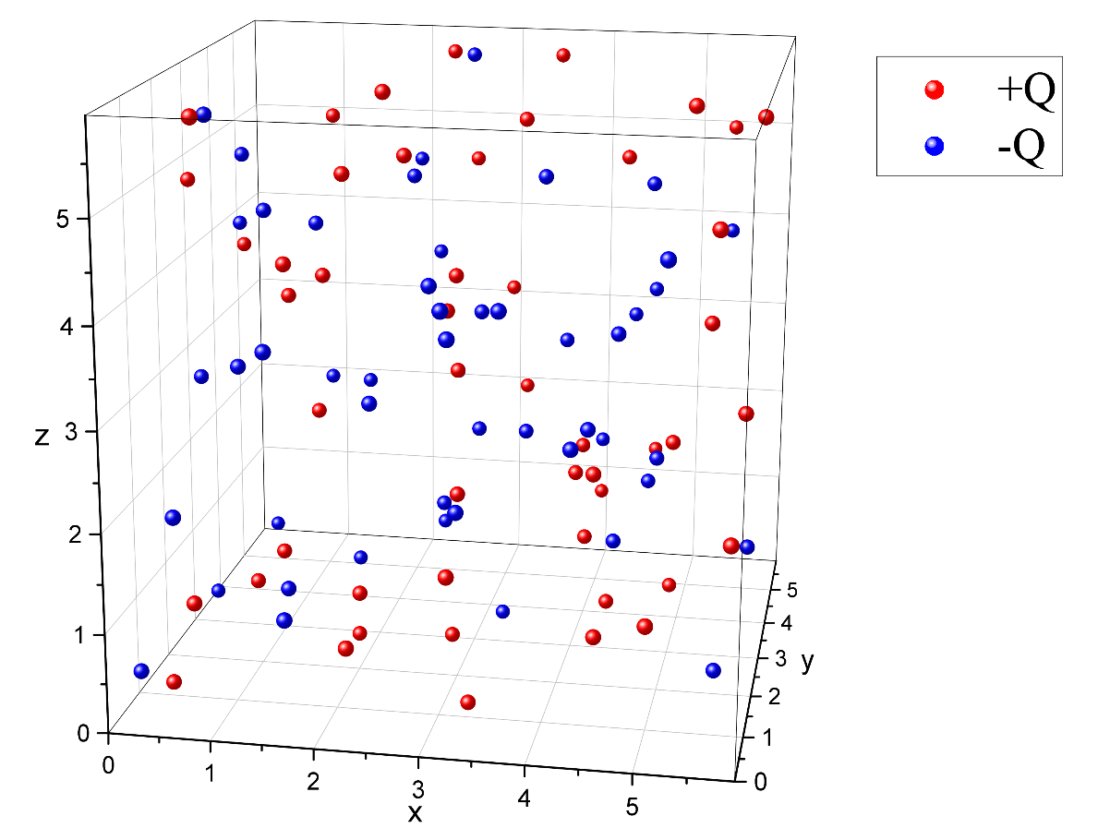
Учет и влияние дальнодействия
Электронейтральность:
Потенциальная энергия (периодические гран. условия):
Потенциал Эвальда:
Усреднение по углам:
N частиц: $r_{i}, q_{i}$, куб $L^{3}$
Энергия и усредненный по углам потенциал Эвальда (AAEP):
Notes:
Здесь говорим про Эвальда и УУПЭ

Slide 18
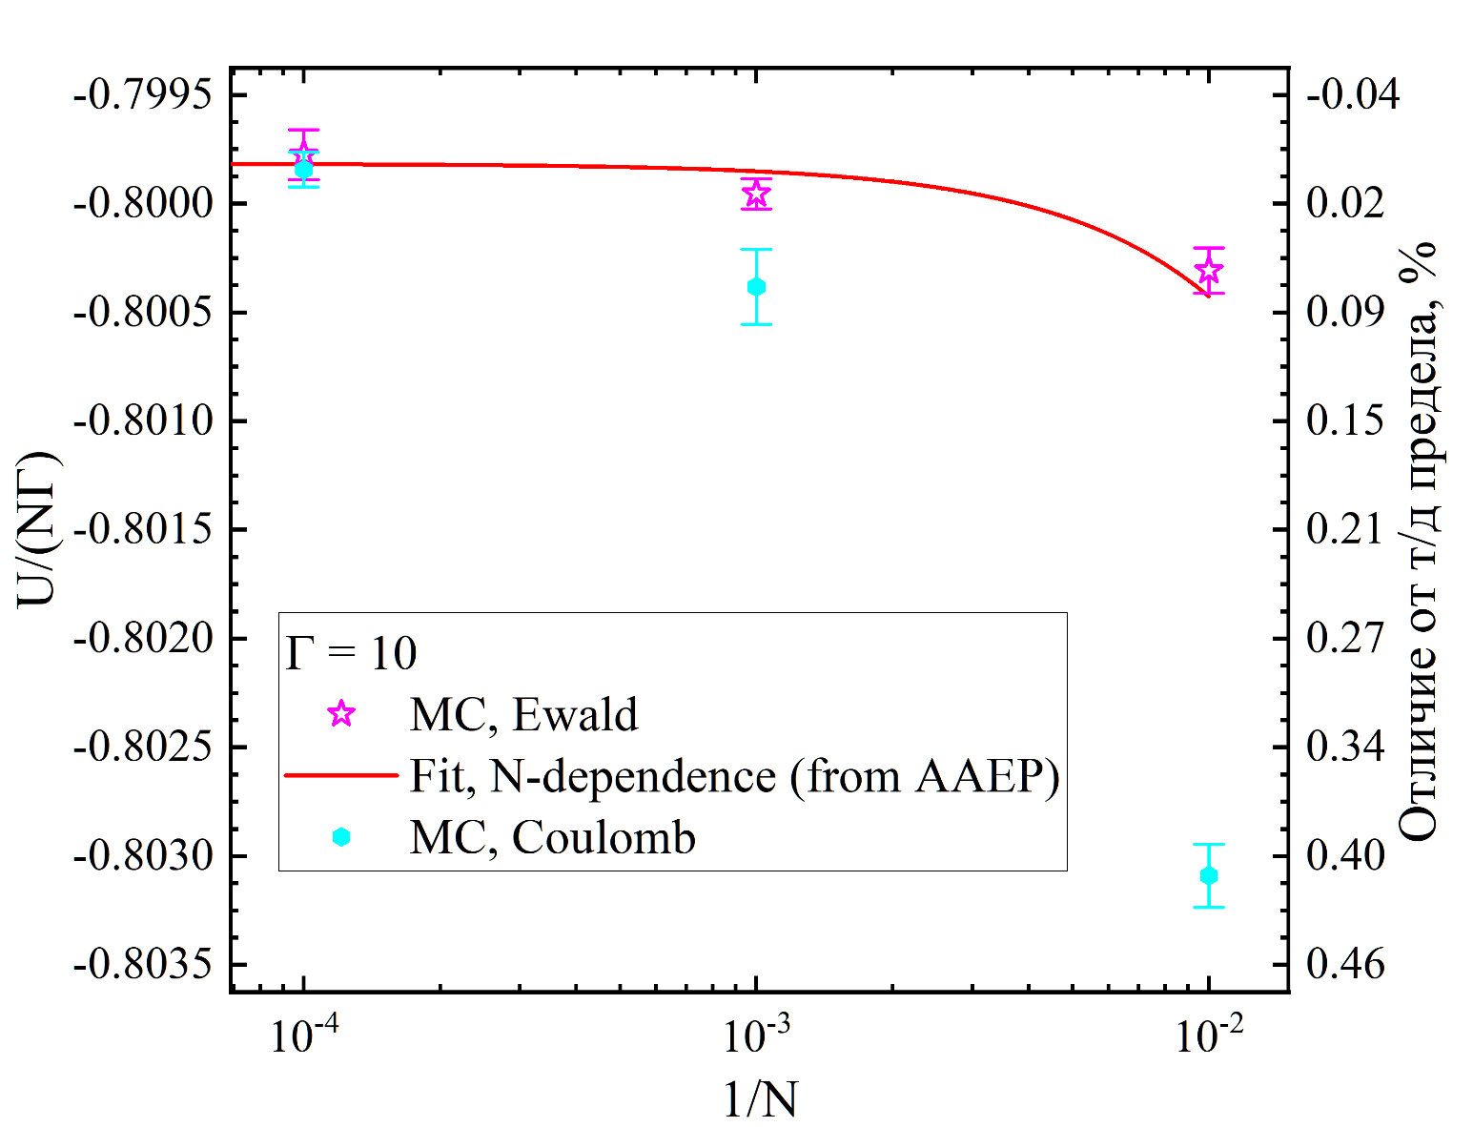
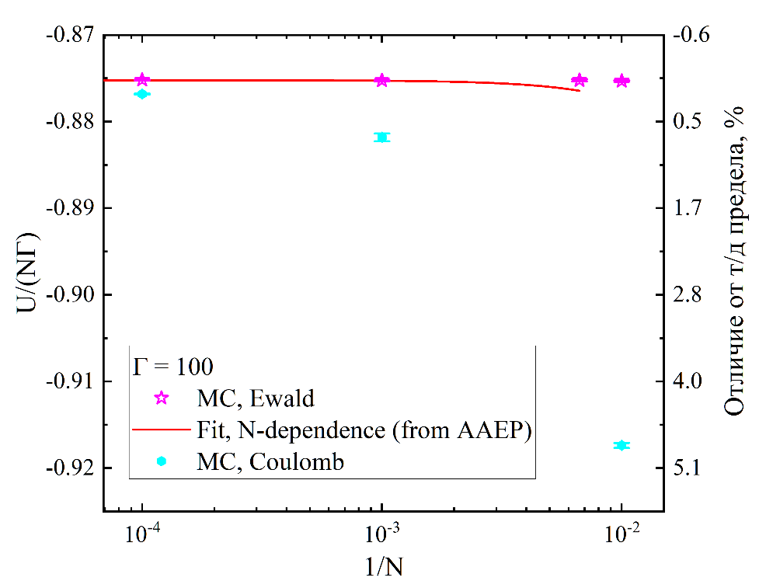
Учет и влияние дальнодействия: ОКП
Энергия ОКП, рассчитанная с помощью потенциала Эвальда (звездочки), и кулоновского потенциала (шестигранники), в зависимости от числа частиц N
[Demyanov G. S., Onegin A. S., Levashov P. R.//Contributions to Plasma Physics. – 2024. – Т. 64. – №. 6. – С. e202300164.]
Notes:
Здесь надо привести картинку с ОКП

Slide 19
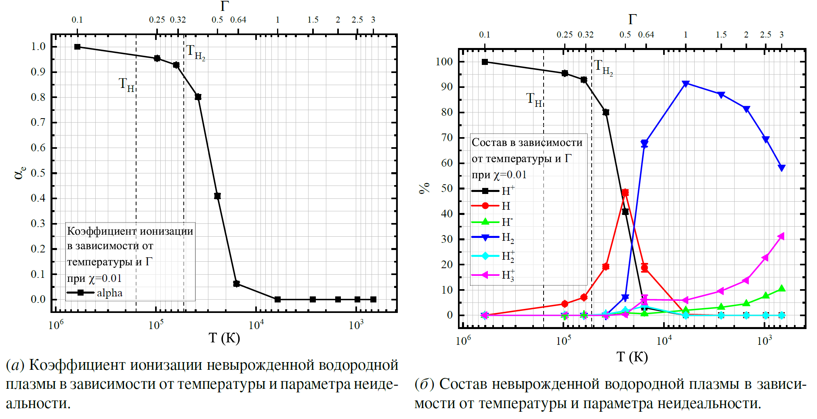
Состав невырожденной плазмы ($χ=0.01$)

Slide 20
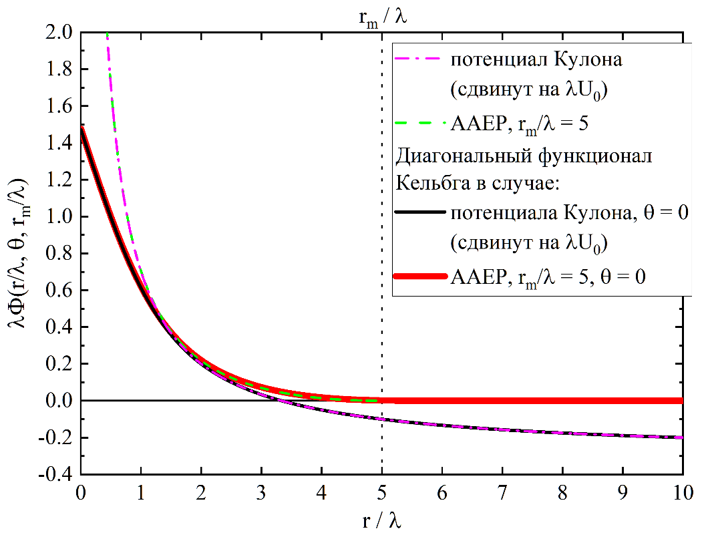
Псевдопотенциал Кельбга с дальнодействием
Kelbg-AAE псевдопотенциал = псевдопотенциал Кельбга + поправка на дальнодействие:
Диагональная часть (диагональный псевдопотенциал или, часто, просто псевдопотенциал):

Slide 21
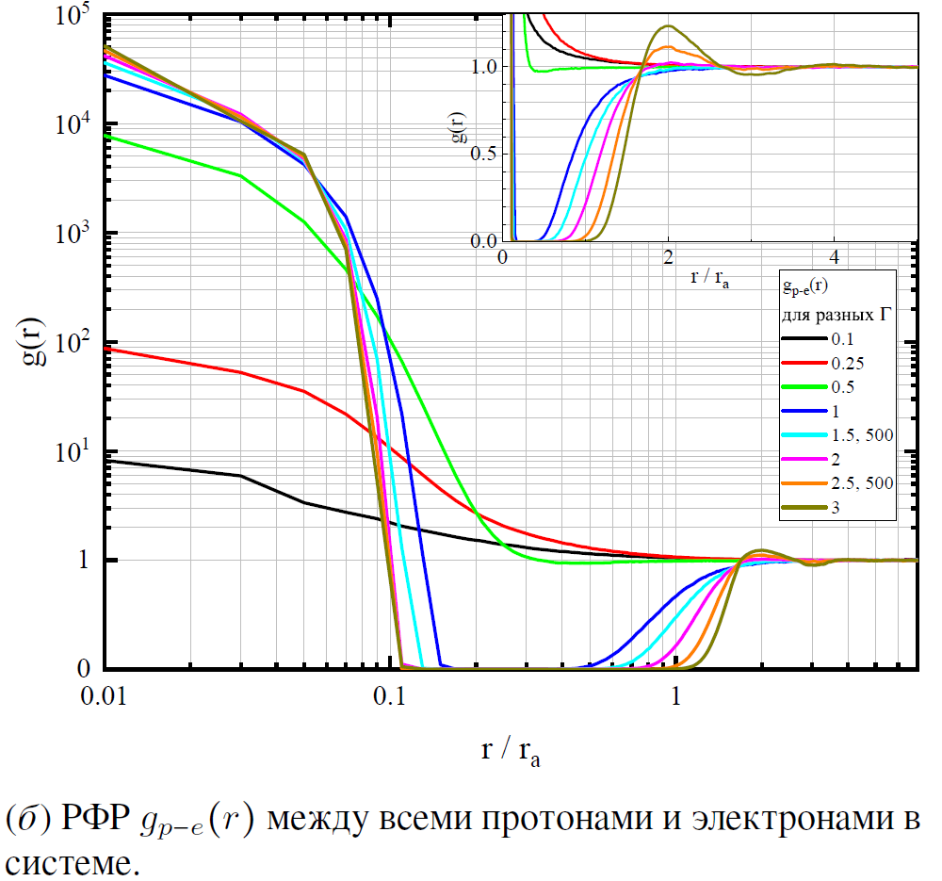
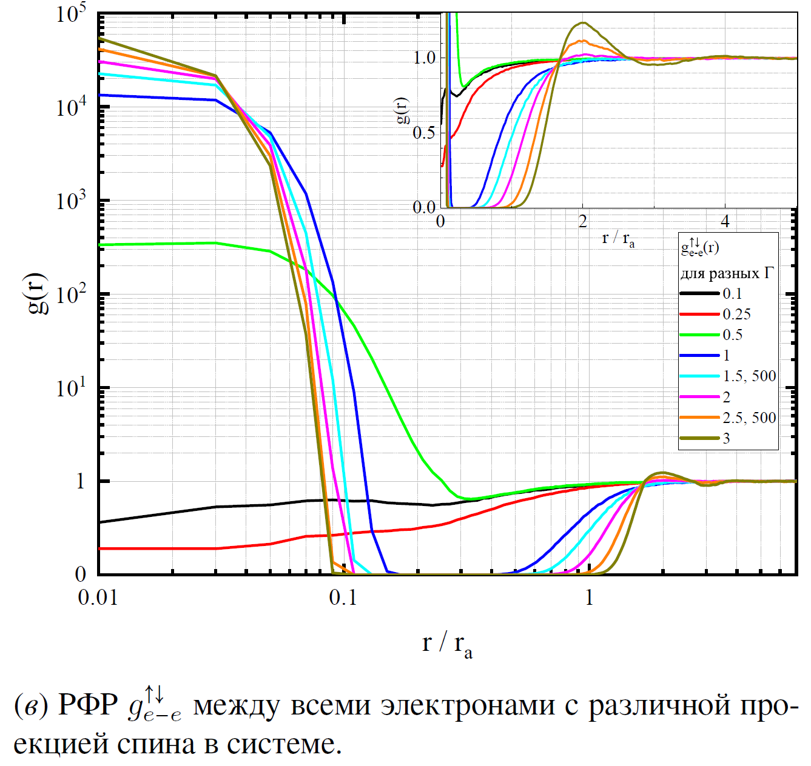
РФР невырожденной плазмы ($χ=0.01$)

Slide 22
Псевдопотенциал Кельбга
Матрица (оператор) плотности:
Статистическая сумма и термодинамика:
Разбиение на кинетический + потенциальный вклады (формула Бейкера-Кэмпбелла-Хаусдорфа):
Примитивная аппроксимация и формула Троттера (для ограниченных снизу операторов!):
Уравнение Блоха:
Решение уравнения Блоха в первом порядке теории возмущений [получено Кельбгом в 3, детали в 4]:
Высокотемпературный п/п Кельбга:
[G. Kelbg // Ann. Phys. 1963, 467, 219]

Slide 23
Конечные температуры и спин
В случае Кулона:
п\п Кельбга
Применим в случае T > 13.6 эВ – нет связных состояний
Низкие температуры (matrix squaring):
Точный п/п
Улучшенный п/п Кельбга для e-e и e-p с параметром $γ_{ij}(β)$:
Проекции спинов совпадают или нет – влияет на статистику
зависит от типа частиц
обменный вклад
(из кин. энергии)
Было использовано приближение:
[Filinov A. V. et al. // PRE – 2004. – Т. 70. – №. 4. – С. 046411]

Slide 24
Сравнение с МКИТ по энергии
Изотерма 62.5 кК
Изотерма 31.3 кК
Изотерма 15.6 кК
Причина занижения энергии не в нарушении принципа Паули, а в чрезмерном притяжении e-p (улучшенный п/п Кельбга)
[Filinov A. V., Bonitz M. //PRE. – 2023. – Т. 108. – №. 5. – С. 055212]
Notes:
Возможно, стоит нарисовать графики с энергией

